Slide 1
Абдоминальная ишемическая болезнь
Выполнил:
Ординатор 1 года
Хамдамов Нуриддин Баходирович

Slide 2
Абдоминальная ишемическая болезнь – хроническое нарушение магистрального и органного кровотока в бассейне брюшной аорты и ее непарных висцеральных ветвей, которое приводит к возникновению боли, функциональным, органическим и морфологическим изменениям в кровоснабжаемых органах.
Хроническая окклюзия одной из артерий редко приводит к выраженному нарушению кровоснабжения кишки, однако острая закупорка (эмболия или тромбоз), которая возникает чаще в верхней брыжеечной артерии, сопровождается, как правило, тотальным или сегментарным некрозом кишки.
При ишемии в первую очередь страдают слизистый и подслизистый слои желудочно-кишечного тракта (ЖКТ), развивается их дистрофия, что приводит к снижению продукции активных пищеварительных ферментов, возникновению язвенно-некротических изменений, постишемических стенозов.

Slide 3
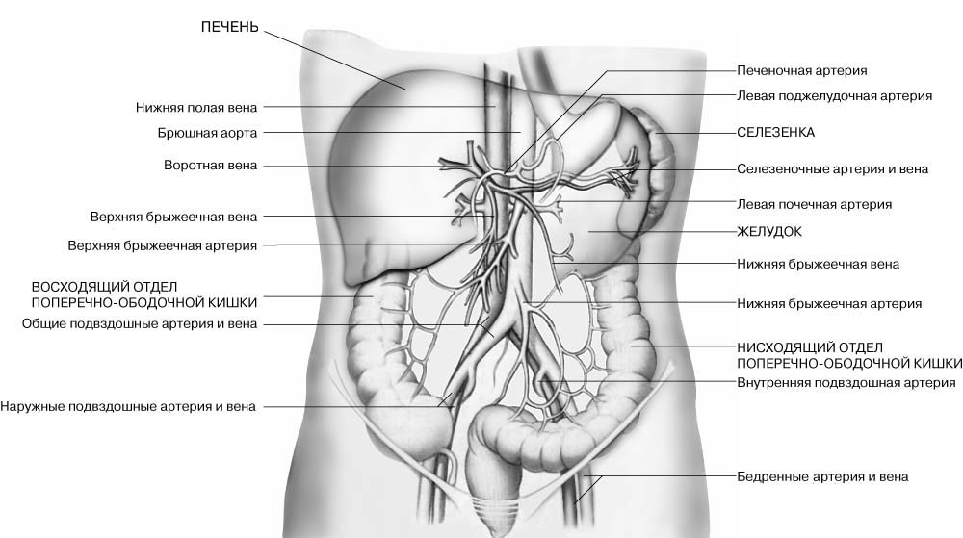

Slide 4
ЭТИОЛОГИЯ И КЛАССИФИКАЦИЯ ХРОНИЧЕСКОГО НАРУШЕНИЯ ВИСЦЕРАЛЬНОГО КРОВООБРАЩЕНИЯ
Синдром хронической абдоминальной ишемии может быть обусловлен функциональными, органическими и комбинированными причинами. К функциональным причинам относят артериоспазм, гипотензии центрального происхождения, гипогликемию, прием некоторых лекарственных препаратов, полицитемию.
Органические причины нарушения висцерального кровообращения многообразны и могут быть врожденного и приобретенного характера. К врожденным факторам относятся аномалии отхождения и положения сосудов, аплазия или гипоплазия их, фиброзно-мышечная дисплазия, врожденные стенозы (коарктация абдоминальной аорты), гемангиомы и артериовенозные свищи. Среди приобретенных факторов наиболее частым является атеросклероз, значительно реже — неспецифический аортоартериит, облитерирующий тромбангиит, аневризмы висцеральных артерий.

Slide 5
В зависимости от локализации патологического процесса различают чревную и брыжеечную формы синдрома хронической абдоминальной ишемии. Чревная форма чаще имеет экстравазальную природу. В силу особенностей анатомического расположения чревный ствол может сдавливаться близлежащими структурами: серповидной связкой и ножками диафрагмы, гипертрофированными ганглиями чревного сплетения и их комиссуральными ветвями, ретроперитонеальным фиброзом, спайками, рубцами и опухолью. Для брыжеечных артерий более характерны эндовазальные поражения. Среди них на первом месте стоит атеросклероз, реже встречаются неспецифический аортоартериит, фиброзно-мышечная дисплазия, аневризмы и облитерирующий тромбангиит. При атеросклерозе процесс локализуется, как правило, в устье артерий; при аортоартериите стеноз более протяженный, располагается в проксимальном отделе артерии и сочетается с поражением брюшной аорты и почечных артерий. Для фиброзно-мышечной дисплазии характерны множественные сужения ствола артерии, при этом участки стеноза чередуются с участками расширения, на ангиограмме артерия имеет вид нитки бус. При облитерирующем тромбангиите в процесс вовлекаются преимущественно периферические отделы артериального русла.

Slide 6
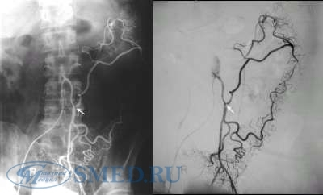
Атеросклерозом чаще всего поражается нижняя брыжеечная артерия, но клинически это проявляется редко, т.к. кровоснабжение соответствующих отделов кишечника компенсируется из системы верхней брыжеечной артерии по дуге Риолана (анастомоз между ветвями верхней и нижней брыжеечных артерий в брыжейке поперечной ободочной кишки). Поскольку атеросклероз и неспецифический аортоартериит являются системными заболеваниями, часто наблюдаются множественные поражения висцеральных ветвей. При этом атеросклероз непарных висцеральных ветвей часто сочетается с атеросклерозом других сосудистых бассейнов, в частности с поражением аорты и артерий нижних конечностей. Неспецифическим аортоартериитом чаще болеют молодые женщины, атеросклерозом — мужчины после 40 лет.
Стрелкой указан участок стеноза левой ободочной артерии в месте её отхождения от нижней брыжеечной артерии.

Slide 7
Классификация -А.В. Гавриленко и А.Н. Косенков (2000)
II. Стадии.
1. Относительная компенсация.
2. Субкомпенсация.
3. Декомпенсация.
I. Форма и этиология поражения.
1. Интравазальная:
а) атеросклероз;
б) артериит;
в) фиброзно-мышечная дисплазия.
2. Экстравазальная:
а) срединная дугообразная связка и медиальная ножка диафрагмы;
б) гипертрофированный ганглий солнечного сплетения;
в) фиброзная ткань;
г) сдавление опухолью;
д) смешанная.

Slide 8
III. Степень поражения артерий.
1. Стеноз до 50 %.
2. Стеноз более 51 %.
3. Окклюзия.
IV. Распространенность.
1. Сегментарная (до 1,5 см).
2. Диффузная.
V. Локализация.
1. Чревный ствол.
2. Верхняя брыжеечная артерия.
3. Нижняя брыжеечная артерия.
4. Множественная.
VI. Клиническая форма.
1. Болевая.
2. Тонкокишечная (энтеропатия).
3. Толстокишечная (колопатия).
4. Смешанная.

Slide 9
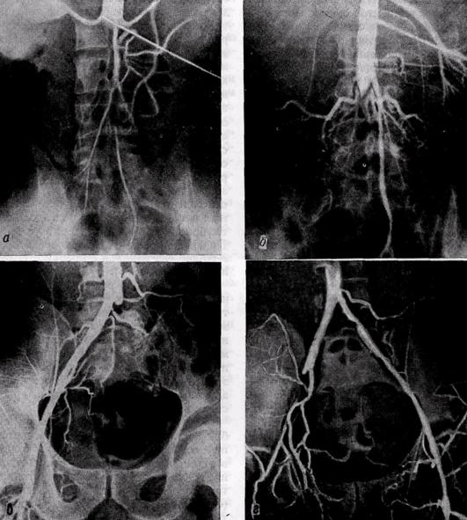
Существует еще одна форма нарушения висцерального кровотока — так называемый синдром обкрадывания (steal syndrome), который может развиваться при окклюзии брюшной аорты или после операции по поводу окклюзии брюшной аорты. В первом случае нижняя брыжеечная артерия через анастомозы с системой внутренних подвздошных артерий осуществляет кровоснабжение органов таза и нижних конечностей. Во втором случае после восстановления кровотока в нижние конечности происходит обеднение кровотока в висцеральных ветвях при их поражении, которое до операции компенсировалось повышенным давлением в аорте выше окклюзии.
А)высокая окклюзия брюшной аорты с поражением висцеральных или почечных артерий;
Б)окклюзия терминального отдела аорты или обеих общих подвздошных артерий — типичный синдром Лериша;
В)односторонняя окклюзия подвздошных артерий;
Г)окклюзионно-стенотическое поражение бифуркации аорты и подвздошных артерий с сохранением кровотока в общих и внутренних подвздошных артериях.

Slide 10
КЛИНИЧЕСКАЯ КАРТИНА ЗАБОЛЕВАНИЯ
Клиническая картина хронической абдоминальной ишемии отличается большим разнообразием и мало выраженной специфичностью. Эти больные годами ходят к врачам различных специальностей, им проводят многочисленные исследования, диагностируют различные заболевания, которые, возможно, у них есть, но носят вторичный характер.
Еще в 1901 году Schnitzler систематизировал симптоматику этого заболевания и выделил триаду симптомов: боли в животе, дисфункция кишечника, прогрессирующее похудение. Эти симптомы являются ведущими в клинике заболевания.
При чревной форме доминирующим является болевой синдром; брыжеечная форма, кроме боли, сопровождается дисфункцией кишечника, выражающейся нарушением моторной, секреторной и абсорбционной функций.

Slide 11
Основной жалобой больных при синдроме хронической абдоминальной ишемии является боль в животе как результат ишемии и гипоксии органов пищеварения. По характеру боль может быть схваткообразной, ноющей или тупой, иррадиировать в спину, правое подреберье. При поражении чревной артерии боль может быть обусловлена ишемией печени и не иметь четкой связи с процессом пищеварения. У некоторых больных она возникает при ходьбе или физической нагрузке. При брыжеечной форме боль появляется через 15–30 минут после еды и продолжается 2–2,5 часа, т.е. в течение всего периода пассажа пищи по кишечнику.
Боль локализуется преимущественно в эпигастральной области, иногда иррадиирует в спину или правое подреберье (бассейн чревного ствола), может появляться в мезогастрии (бассейн верхней брыжеечной артерии) или левой подвздошной области (бассейн нижней брыжеечной артерии). Болевой синдром уменьшается при резком ограничении приема пищи.
В начальной стадии заболевания боль носит периодический характер, появляется после употребления мясной, молочной и другой трудноперевариваемой пищи. По мере прогрессирования заболевания боль усиливается, возникает после приема любой пищи, что заставляет больных резко ограничивать себя в еде. В дальнейшем боль становится постоянной, очень интенсивной, усиливающейся после приема любой пищи в небольшом количестве, больные почти перестают есть.

Slide 12
Ряд факторов может влиять на уменьшение боли: прием спазмолитиков (нитроглицерина), коленно-локтевое положение (более эффективно при экстравазальных компрессиях). Иногда больным приходится прибегать к приему наркотических препаратов.
Вторым основным симптомом хронической абдоминальной ишемии является дисфункция кишечника, проявляющаяся тяжестью в животе, метеоризмом, диареей или запорами, позывами на дефекацию вскоре после еды, дискомфортом, наличием непереваренной пищи в кале. Возможна изжога, отрыжка, чувство переполнения желудка, тошнота, рвота. Окклюзия нижней брыжеечной артерии обычно проявляется запорами.
Третий характерный симптом хронической абдоминальной ишемии — прогрессирующее исхудание. Оно связано с тем, что из-за боли пациенты ограничивают себя в количестве и качестве пищи: принимают ее малыми порциями (синдром мальабсорбции), переходят на малокалорийную, легко усвояемую однообразную диету. Потеря веса у больных за время болезни составляет иногда до 20–30 кг.

Slide 13
А.В. Гавриленко, А.Н. Косенков (2000) выделяют 4 клинические формы заболевания:
1. Болевая форма, которая характеризуется выраженным болевым синдромом и чаще встречается при стенозе чревного ствола.
2. Тонкокишечная энтеропатия, при которой преобладают нарушения секреторной и абсорбционной функции кишечника; проявляет себя неустойчивостью стула, метеоризмом, чувством переедания, отрыжкой, изжогой, рвотой; наблюдается при нарушении верх­небрыжеечного кровообращения.
3. Толстокишечная колонопатия, проявляющая себя нарушением моторики толстой кишки в виде запоров, язвенного колита (изъязвление слизистой, отек подслизистого слоя, кровотечения), сопровождается повышением СОЭ, лейкоцитозом, нейтрофилезом. В далеко зашедших стадиях может привести к рубцовым стенозам левых отделов толстой кишки. Встречается при стенозах верхней и нижней брыжеечной артерии.
4. К смешанной форме можно отнести комбинации вышеуказанных форм и сопутствующие заболевания органов пищеварения.

Slide 14
В течении заболевания выделяют три стадии.
Стадия компенсации (бессимптомная) — клинические проявления отсутствуют. Поражение висцеральных ветвей выявляется при обследовании по поводу другой артериальной патологии (окклюзионные заболевания аорто-подвздошной зоны, почечных артерий, аневризмы аорты).
Стадия субкомпенсации — характеризуется болями после приема пищи, явлениями диспепсии.
Стадия декомпенсации — симптомы постоянны, усиливаются после приема небольшого количества любой пищи.
А.В. Поташов и соавт. выделяют четвертую стадию — язвенно-некротические изменения в органах пищеварения, к которой относят развитие особой популяции язв желудка и двенадцатиперстной кишки, энтериты, колиты, постинфарктные стриктуры тонкой и толстой кишки. По данным различных авторов, частота язв желудка и двенадцатиперстной кишки при поражении висцеральных артерий варьирует от 18 до 70 %. Нарушение кровообращения в этих органах приводит к прогрессирующей атрофии слизистой оболочки, более выраженной в антральном отделе, снижению продукции эпителиальными клетками защитных муцинов, что способствует язвообразованию.

Slide 15
Нарушение кровоснабжения поджелудочной железы при стенозе чревного ствола приводит к разрастанию соединительной и жировой ткани внутри и между дольками железы, дистрофическим изменениям железистой ткани, нарушению эндокринной и экзокринной функции.
Таким образом, хроническое нарушение артериального кровообращения по непарным висцеральным артериям брюшной аорты приводит к морфофункциональным изменениям практически всех органов желудочно-кишечного тракта.
Угнетение психоневрологического статуса является неотъемлемым признаком больных с синдромом хронической абдоминальной ишемии (А.В. Гавриленко, 1990). Это выражается в виде астении (раздражительность, плаксивость, беспокойство, тревога), ипохондрии (онкофобия, кардиофобия, страх), депрессии. Психопатии более выражены у женщин.

Slide 16
АЛГОРИТМ ДИАГНОСТИКИ
1) Жалобы больных на упорные боли в животе, связь их с приемом пищи, исхудание, поражение других сосудистых бассейнов, многократные обследования в различных лечебных учреждениях, безрезультатность консервативного лечения дают основания врачу предположить диагноз синдрома хронической абдоминальной ишемии. Единственным специфическим симптомом данного заболевания является систолический шум в эпигастральной области, однако выслушивается он менее чем у половины больных. Поэтому отсутствие шума не дает основания исключить патологию висцеральных ветвей. Шум появляется при стенозе артерии от 70 до 90 %. При поражении чревного ствола он выслушивается под мечевидным отростком или на 2–3 см ниже, при стенозе чревной артерии – на границе средней и нижней трети линии, соединяющей мечевидный отросток с пупком, или несколько правее. Наиболее информативна аускультация в положении больного лежа, натощак и на выдохе. Целесообразно также проводить ее в положении больного стоя и на корточках, т.к. при экстравазальной компрессии чревного ствола в этом положении может появиться шум над его проекцией.
2) Предложен ряд проб, основанных на провокации болевого синдрома пищевой нагрузкой.
Проба Миккельсена — в течение одного часа больной должен выпить 1 литр молока. Появление боли свидетельствует об ишемическом ее характере. Пробу используют также для дифференциальной диагностики язвенной болезни желудка и двенадцатиперстной кишки.
Проба «насильственного кормления» — больному предлагается еже­дневный прием высококалорийной пищи (5000 ккал), вызывающей типичную клинику кишечной ишемии.
Нитроглицериновая проба заключается в том, что больному на высоте болевого приступа рекомендуют принять таблетку нитроглицерина под язык. Если через 15–20 мин боли проходят или уменьшаются, проба считается положительной.

Slide 17
3)
Оценка клинико-биохимических показателей:
— тщательный сбор анамнеза с выделением группы риска по возможному атеросклеротическому поражению висцеральных артерий;
— общеклинический анализ крови, мочи, кала;
— биохимическое исследование крови;
— исследование липидного спектра крови;
— исследование показателей свертывающей системы крови.
Оценка гемодинамических показателей висцерального кровотока:
— ультразвуковое исследование брюшной аорты и ее висцеральных ветвей;
— допплеровское исследование висцеральных артерий;
— функциональные пробы (пищевая нагрузка, нитроглицериновая проба,);
— ангиографическое исследование брюшной аорты и висцеральных ветвей.
Оценка функциональных и морфологических изменений органов пищеварения:
— гастродуоденоскопия, колоноскопия;
— исследование желудочной секреции;
— исследование ферментов поджелудочной железы;
— гистологическое исследование слизистой оболочки желудка и двенадцатиперстной кишки, тонкой, толстой кишки, печени, определение маркеров вирусной инфекции.

Slide 18
Цель лабораторных методов исследования — оценить абсорбционную и секреторную функцию кишечника, а также функцию печени и поджелудочной железы.
Исследование функции печени может выявить снижение количества альбуминов и повышение глобулинов, увеличение показателей АлАТ, активности ЛДГ и 5-оксииндолуксусной кислоты в моче.
Проба с d-ксилозой определяет состояние абсорбции в проксимальном отделе тонкой кишки. Состояние абсорбции в дистальных отделах тонкой кишки определяется методом выведения витамина В12, меченного 58Со.
Изучение желудочной секреции методом внутрижелудочной рН-метрии в состоянии покоя и после стимуляции гистамином выявляет угнетение функции пилорических желез.
Копрологическое исследование определяет наличие в кале большого количества слизи, нейтрального жира, непереваренных мышечных волокон, соединительной ткани.
При радиоизотопной гепатографии выявляется нарушение функции полигональных клеток у части больных.

Slide 19
Рентгенологическое исследование ЖКТ может выявить замедленный пассаж бария по желудку и кишечнику, повышенное газообразование, язвы желудка и двенадцатиперстной кишки ишемической природы, исчезновение гаустр в толстой кишке. При ирригоскопии выявляется неравномерное распределение и фрагментация бариевой взвеси, длительная задержка ее в кишке, участки стеноза с исчезновением гаустраций, дефекты наполнения, напоминающие «отпечатки пальцев» или «дымящую трубу», в местах отека слизистой и подслизистого слоя кишки.
При ФГДС обычно обнаруживают атрофический гастрит, язву желудка или двенадцатиперстной кишки.
При колоноскопии выявляют колит с избыточной продукцией слизи, атрофию слизистой, сегментарные стенозы. Возможны эрозии, язвы, полипы кишки.
При ультразвуковой диагностике оценка идет по определению степени СКН, расширению петель, характера перистальтики, наличия выпота

Slide 20
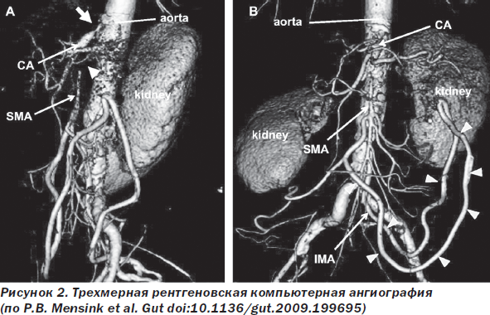
4) Высокой информативностью обладают неинвазивные современные методики исследования сосудов — СКТ и МРТ-ангиография.

Slide 21
5) Наиболее современным, достаточно информативным методом диагностики является ультразвуковое дуплексное сканирование. Исследование проводят в сагиттальном, продольном и поперечном направлениях. Продольное сканирование в эпигастральной области позволяет получить изображение чревного ствола и верхней брыжеечной артерии. Качественные характеристики спектра кровотока дают информацию о степени сужения сосуда. При сужении просвета артерии более чем на 60 % имеет место увеличение линейной скорости кровотока с локальными изменениями кровотока, приобретающего турбулентный характер. Преимуществом метода является его неинвазивность, возможность динамического наблюдения. Однако ультразвуковое исследование не дает возможности судить о характере коллатерального кровотока и о состоянии нижней брыжеечной артерии из-за малого ее диаметра. Оно может быть скрининговым методом для отбора больных на ангиографию.
Ангиография является заключительным и наиболее информативным методом исследования висцеральных артерий. Выполняется, как правило, катетеризационная аортография по методике Сельдингера путем пункции бедренной артерии. При окклюзии брюшной аорты и подвздошных артерий катетер в аорту вводится через подмышечную артерию. Для диагностики патологии непарных висцеральных ветвей аортография производится в двух проекциях — переднезадней и левой боковой. Наиболее информативна аортография в боковой проекции, т.к. позволяет увидеть устья чревного ствола и верхней брыжеечной артерии. В прямой проекции они накладываются на тень контрастированной аорты и поэтому не видны. Для уточнения состояния ветвей и дистального русла, выявления второго блока, оценки состояния коллатерального перетока между висцеральными ветвями проводится селективная ангио­графия пораженных сосудов

Slide 22
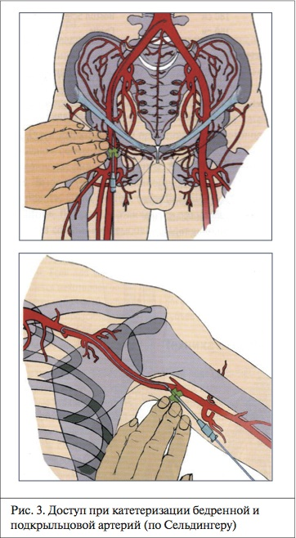

Slide 23
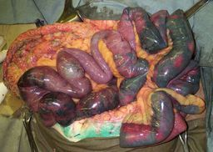
6) диагностическая лапароскопия
Критерии оценки отрицательной динамики:
бледно- серый и серый цвет кишки, появление очагов некроза серо-черного цвета, петехиальные геморрагии на серозной оболочки кишки;
геморрагический выпот, свободный фибрин;
отсутствие перистальтики;
расширенные петли кишки.

Slide 24
ЛЕЧЕНИЕ
Целью лечения является восстановление нормальной проходимости висцеральных артерий. Консервативное лечение показано пациентам в компенсированной стадии и оперированным больным — с целью реабилитации в послеоперационном периоде. В стадии субкомпенсации при первом обращении к врачу обычно тоже назначают консервативное лечение. Оно может быть продолжено при условии его эффективности.
Консервативное лечение синдрома хронической абдоминальной ишемии является симптоматическим и включает диетотерапию, нитраты, антиагреганты и антисекреторные препараты (ИПП). Питание должно быть частым, малыми порциями.
При атеросклеротическом генезе заболевания используют препараты, направленные на нормализацию липидного обмена (статины).
При неспецифическом аортоартериите и облитерирующем тромбангиите в стадии обострения воспалительного процесса проводится противовоспалительное лечение глюкокортикоидами, в т.ч. пульс-терапия их высокими дозами, часто в комбинации с цитостатиками, при необходимости — гемосорбция, плазмаферез.

Slide 25
Показания к хирургическому лечению определяются на основании того, что органическое нарушение проходимости висцеральных артерий будет постепенно прогрессировать, и ишемия органов пищеварения приведет сначала к функциональным, а затем и к структурным изменениям заинтересованных органов. Иными словами, оперативное вмешательство (открытое или эндоваскулярное) показано больным в стадии субкомпенсации и декомпенсации. В компенсированной стадии операция показана при сочетанной патологии висцеральных ветвей и брюшной аорты, если висцеральные артерии находятся в зоне оперативного вмешательства на аорте

Slide 26
Выделяют три типа операций при синдроме хронической абдоминальной ишемии:
— условно-реконструктивные (декомпрессивные);
— прямая реконструкция;
— непрямая реконструкция (создание обходных шунтирующих путей кровотока).

Slide 27
Условно-реконструктивные (декомпрессивные) операции производят при экстравазальной компрессии чревного ствола. В комплекс декомпрессивных вмешательств входят: рассечение серповидной связки диафрагмы, пересечение медиальной ножки диафрагмы (круротомия), удаление ганглиев и пересечение комиссуральных ветвей чревного сплетения, освобождение артерии от фиброзного футляра и ликвидация приобретенных компрессионных факторов (опухоли, спаек, фиброзных тяжей, аневризмы). Для доступа к чревному стволу используют преимущественно верхнесрединную лапаротомию. Некоторые хирурги предпочитают торакофренолюмботомический доступ. Если причиной хронической ишемии кишечника является поражение собственно артериальной стенки (атеросклероз, неспецифический аортоартериит, фиброзно-мышечная дисплазия), производятся реконструктивные операции. Наиболее предпочтительным доступом при изолированном эндовазальном поражении чревного ствола или верхней брыжеечной артерии, а также при их сочетанном поражении является левосторонняя торакофренолюмботомия по 7–9-му межреберью. Редко используется лапаротомия и торакофренолапаротомия.

Slide 28
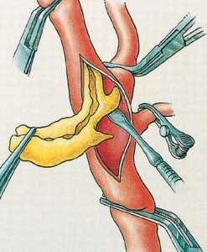
Все реконструктивные операции можно разделить:
— на эндартерэктомию
— реимплантацию;
— протезирование;
— шунтирование.

Slide 29
Вид реваскуляризирующей операции определяется этиологией заболевания, протяженностью поражения и локализацией патологического процесса. Выполнение реконструктивной операции возможно при удовлетворительном состоянии периферического русла. Эндартерэктомия может быть трансаортальной и трансартериальной. Последний вид выполняется редко. При трансаортальной эндартерэктомии аорту и пораженную артерию выделяют торакофренолюмботомическим доступом, производят пристеночное отжатие аорты, просвет ее вскрывают дугообразным разрезом, окаймляющим устье артерии. Осторожно надсекают интиму и отслаивают ее по всей окружности. Затем под визуальным контролем выполняют эндартерэктомию из пораженной артерии и ушивают аорту.
Одномоментная трансаортальная эндартерэктомия, предложенная А.В. По­кровским и соавт. (1971), показана при локальном атеросклеротическом поражении устьев артерий на протяжении не более 1,5–2 см. Аорту выделяют и рассекают продольным разрезом по заднебоковой поверхности и удаляют единым блоком интиму и бляшки из аорты и устьев висцеральных артерий. Возможна резекция пораженного участка артерии с реимплантацией артерии в старое или новое устье.
При протяженном стенозе более 2 см от устья производят резекцию артерии с протезированием, для чего используют синтетические протезы диаметром 8 мм.
При сочетанном поражении чревного ствола и верхней брыжеечной артерии выполняют протезирование этих артерий бифуркационным протезом от аорты.

Slide 30
Метод шунтирования висцеральных артерий предполагает выполнение дистального анастомоза с артерией по типу «конец в бок». Различают антеградное и ретроградное шунтирование: при антеградном шунтировании проксимальный анастомоз с аортой накладывают выше пораженной артерии, при ретроградном — ниже.
Большие возможности в лечении хронической абдоминальной ишемии открывает эндоваскулярная хирургия — чрескожная транслюминальная ангио­пластика и стентирование артерий. Сущность метода ангиопластики состоит в следующем: путем пункции бедренной или левой подмышечной артерии в сосудистое русло вводится баллонный катетер, баллон устанавливается в месте стеноза и раздувается несколько раз под давлением в 8–12 атмосфер. За счет компрессии бляшки и диссекции интимы происходит дилатация артерии в месте стеноза. Однако ангиопластика при этой патологии оказалась мало эффективной, в ближайшие 1–3 месяца наступал рецидив заболевания. Значительно лучшие результаты получены при использовании металлических стентов, которые устанавливаются в месте стеноза после дилатации. Преимущество этих методов в малой травматичности, меньшей кровопотере, сокращении срока пребывания в стационаре. Поэтому они идеальны для пациентов с множественными сопутствующими заболеваниями и высокой степенью риска открытых операций. Эндоваскулярные вмешательства показаны при атеросклеротическом поражении чревного ствола и верхней брыжеечной артерии, экстравазальной компрессии чревного ствола серповидной связкой и ножками диафрагмы, дегенеративных изменениях висцеральных артерий (неспецифический аортоартериит, фибромускулярная дисплазия).

Slide 31
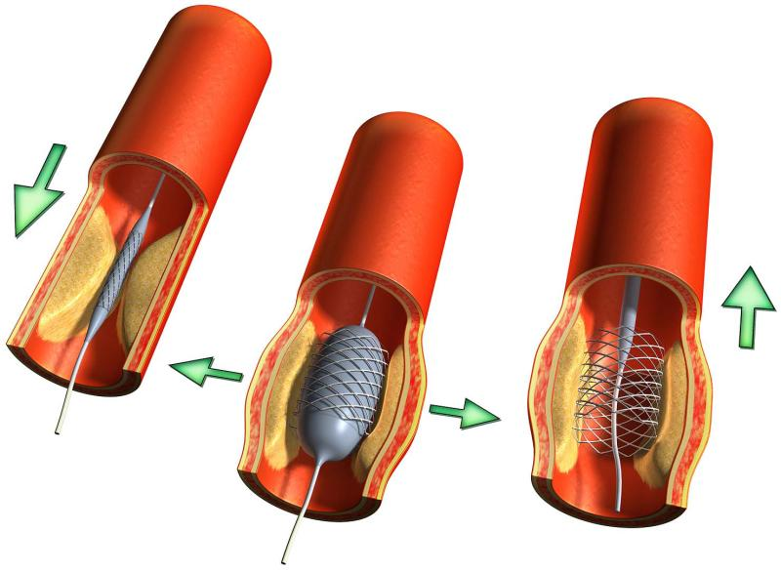

Slide 32
Результаты хирургического лечения больных с синдромом хронической абдоминальной ишемии могут быть признаны хорошими, если исчезают боли в животе, дисфункция кишечника, больные начинают быстро прибавлять в весе. По сводным литературным данным, около 90 % оперированных больных избавились от симптомов заболевания. Выживаемость пациентов, которым проведено хирургическое лечение, выше, чем при консервативном лечении. Консервативное лечение синдрома хронической абдоминальной ишемии является малоперспективным и не позволяет добиться компенсации кровообращения висцеральных органов.

